Slide 1
第八讲 路由综合实验与故障诊断

Slide 2
路由综合实验与故障诊断
OSPF介绍
OSPF配置
路由综合实验举例
故障诊断

Slide 3
OSPF介绍 — 概述
OSPF (Open Shortest Path First)使用链路状态路由算法，是目前Internet上应用最广泛的Intra-AS路由协议。
OSPF很复杂（244页RFC文档）
RIP仅39页RFC文档
OSPF走过了一段很长的历史道路：
1989: RFC 1131 OSPF Version 1
1991: RFC 1247 OSPF Version 2
1994: RFC 1583 OSPF Version 2 (revised)
1997: RFC 2178 OSPF Version 2 (revised)
1998: RFC 2328 OSPF Version 2 (current version)

Slide 4

自治系统
自治系统 AS
外部路由协议
EGP
自治系统 AS
100
BGP
200
内部路由协议
IGP
RIP
IGRP
OSPF
，
，
由同一机构管理，使用同一组选路策略（路由协议）的路由器的集合

Slide 5

链路状态路由协议算法
1
1
A
B
LSDB
RTA
RTB
2
5
5
LSA 的 RTA
2
C
RTC
LSA 的 RTB
3
LSA 的RTC
3
RTD
LSA 的RTD
D
(一）网络的拓扑结构
（二）每台路由器的链
路状态数据库
（三）由链路状态数据库得
到的带权有向图
A
1
B
A
1
B
1
1
A
B
A
B
2
2
2
2
C
C
C
C
3
3
3
3
D
D
D
D
（四）每台路由器分别以自己为根节点计算最短路径树

Slide 6
OSPF介绍 – 特点
OSPF 支持多种对距离的度量（物理距离，时延，带宽等）。
度量取值的范围是（0，65535），并且可以是不对称的。
OSPF支持在开销相同的最短路线之间的负载平衡 (Load Balancing)
OSPF支持分层路由（区域划分及路由分级）。
OSPF支持Multicast路由。
安全
OSPF支持三种认证方式。

Slide 7
OSPF介绍 – Packet格式
OSPF Packet被直接封装在IP分组中传送。
IP分组首部protocol域取值为89。

Slide 8
OSPF介绍 – Packet格式 (续)
2: OSPF V2
Message types:
1: Hello
2: Database description
3: Link Status request
4: Link state update
5: Link state ack
0: null
authentication
1: simple
password
authentication
2: cryptographic
authentication
0: can be anything
1: 64-bit cleartext password
2: 0x0000 (16 bits)
KeyID (8 bits)
length of Message Digest (8 bits) sequence number (32 bits)
Message Digest 被附在
OSPF Packet 的后面

Slide 9
OSPF介绍– Packet类型
Type Packet name Protocol function
——————————————————————
1 Hello 发现和维护邻居节点
2 Database Description 当发现新邻居节点时，向该邻
居节点报告自己的数据库内容
3 Link State Request 向邻居节点请求链路信息
4 Link State Update 向邻居节点发送链路信息
5 Link State Ack 应答Link State Update

Slide 10
OSPF介绍 – 分层路由
OSPF支持两层路由结构：
Area：运行最短路径算法的基本单位
Backbone：所有Area都连接到Backbone
四种路由器 （四种概念所定义的集合可以相交）
Area internal router
Area border router
Backbone router
AS boundary router

Slide 11
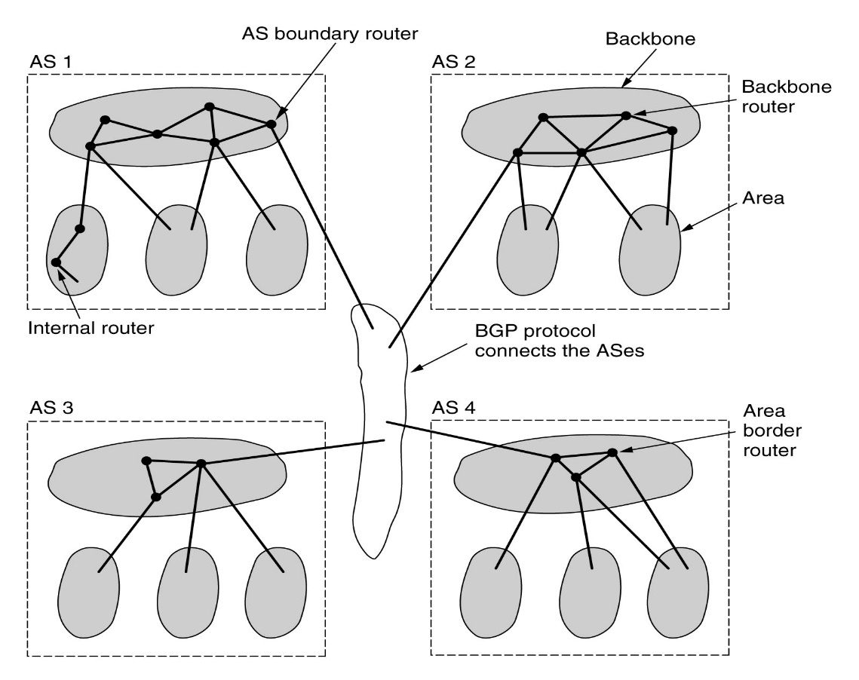
OSPF介绍 – 分层路由 (续)
(4)
(3)
(1)
(2)

Slide 12
OSPF介绍 – 与RIP比较
OSPF
RIP
链路状态路由算法
收敛速度快
支持多种对链路开销的度量
没有网络范围的限制
复杂
在大规模的AS中应用较多
距离向量路由算法
收敛速度慢
仅能用跳数来表示链路的开销
最大网络范围是15跳
简单
在小规模的AS中应用较多

Slide 13
OSPF配置 — 创建/关闭OSPF进程
要在路由器上使能OSPF功能，必须先创建OSPF进程、指定该进程关联的区域以及区域包括的网段。
创建/关闭OSPF进程
[H3C]ospf [ process-id | router-id router-id ]
[H3C]undo ospf process-id
process-id 为进程号，缺省值为1。目前，系统支持OSPF多进程。当在一台路由器上启动多个OSPF进程时，需要指定不同的进程号。OSPF进程号是本地概念，不影响与其它路由器之间的报文交换。因此，不同的路由器之间，即使进程号不同也可以进行报文交换。
注：
（1）缺省情况下，系统不运行OSPF协议，即不运行OSPF进程。
（2）OSPF的大部分特性都需要在OSPF视图下配置，接口视图下也有部分OSPF相关属性的配置。

Slide 14
OSPF配置 — Router ID
配置路由器的ID:
[H3C] router id router-id
例如：[H3C] router id 1.1.1.1
取消路由器的ID:
[H3C] undo router id
注：1. 路由器的ID号是一个32比特的无符号整数，为点分十进制格式，它是路由器所在自治系统中的唯一标识。一台路由器如果要运行OSPF协议，则必须存在Router ID。
2. 如果路由器所有的接口都没有配置IP地址，那么用户必须配置路由器ID号，否则OSPF无法运行。
3. 通常的做法是将路由器的ID配置为与该路由器某个接口的IP地址，Router ID，则按照下面的规则进行选择：这样便可以保证它的唯一性。缺省情况下，未配置全局Router ID。如果没有配置全局
(1) 如果存在配置IP地址的Loopback接口，则选择Loopback接口地址中最大的作为Router ID
(2) 如果没有配置IP地址的Loopback接口，则从其他接口的IP地址中选择最大的作为Router ID（不考虑接口的up/down状态）

Slide 15
OSPF配置 — 配置接口所在区域
创建/删除区域
[H3C-ospf-1] [undo] area area-id
例如：[H3C-ospf-1] area 0
[H3C-ospf-1-area-0.0.0.0]
在区域中指定/取消网段
[H3C-ospf-1-area-0.0.0.0] [undo] network ip-addr wildcard-mask
ip-addr：路由器接口IP或路由器接口所在的网段地址
wildcard-mask: 反子网掩码
例如： [H3C-1-ospf-area0] network 192.168.1.1 0.0.0.255
也可以在指定接口上使能ospf(仅V7支持此配置命令)
[H3C- Serial1/0] ospf process-id area area-id
[H3C- Serial1/0] ospf 1 area 0
注：在系统视图下使用ospf 命令启动OSPF 后，还必须在区域视图下向该区域中加入网段，然后OSPF才会在该网段上运行（V5&V7）。

Slide 16
OSPF配置 — 路由引入
引入/取消其它协议的路由
[H3C-ospf-1] [undo] import-route protocol
protocol: Direct, Static, RIP, BGP, IS-IS
当OSPF网络中的设备需要访问运行其他协议的网络中的设备时，需要将其他协议的路由引入到OSPF网络中。
OSPF是一个无环路的动态路由协议，但这是针对域内路由和域间路由而言的，其对引入的外部路由环路没有很好的防范机制，所以在配置OSPF引入外部路由时一定要慎重，防止手工配置引起的环路。
注：在缺省情况下，OSPF不引入其它协议的路由。

Slide 17
OSPF配置 — 显示与调试
显示当前OSPF运行状态与配置信息
[任意视图] display ospf
对OSPF报文进行调试
<H3C> terminal debugging
<H3C> terminal monitor
<H3C> debugging ospf 1 packet [interface type num]
关闭OSPF报文调试
<H3C> undo debugging ospf packet

Slide 18
OSPF配置 — 举例(V5&V7)
[RouterA] router id 1.1.1.1
[RouterA] interface serial 1/0
[RouterA-serial1/0] ip address 2.2.2.1 24
[RouterA-serial1/0] interface G 0/0
[RouterA-G0/0] ip address 1.1.1.1 24
[RouterA] ospf
[RouterA-ospf-1] area 0
[RouterA-ospf-1-area-0.0.0.0] network 1.1.1.1 0.0.0.255
[RouterA-ospf-1-area-0.0.0.0] network 2.2.2.1 0.0.0.255
配置
RouterA

Slide 19
OSPF配置 — 举例(V5&V7续）
[RouterB] router id 3.3.3.1
[RouterB] interface serial 1/0
[RouterB-serial1/0] ip address 2.2.2.2 24
[RouterB-serial1/0] interface G 0/0
[RouterB-G0/0] ip address 3.3.3.1 24
[RouterB] ospf
[RouterB-ospf-1] area 0
[RouterB-ospf-1-area-0.0.0.0] network 2.2.2.2 0.0.0.255
[RouterB-ospf-1-area-0.0.0.0] area 1
[RouterB-ospf-1-area-0.0.0.1] network 3.3.3.1 0.0.0.255
配置
RouterB

Slide 20
OSPF配置 — 举例(V7)

Slide 21
综合实验举例 — 实验环境
路由器之间的链路层协议都封装PPP
在路由器A与B之间使用静态路由
在路由器B与C之间运行路由协议RIP
在路由器C与D之间运行路由协议OSPF
要
求

Slide 22
综合实验举例 — 路由配置
路由器A
[RA] ip route-static 0.0.0.0 0 192.0.0.2
路由器B
[RB] ip route-static 202.0.0.0 24 192.0.0.1
[RB] rip
[RB-rip-1] network 192.0.1.1
[RB-rip-1] network 202.0.1.1

Slide 23
综合实验举例 — 路由配置（续）
路由器C
[RC] rip
[RC-rip-1] network 192.0.1.2
[RC-rip-1] network 202.0.2.1
[RC] ospf
[RTC-ospf-1]area 0
[RC-ospf-1-area-0.0.0.0]network 192.0.2.0 0.0.0.255
[RC-ospf-1-area-0.0.0.0]network 202.0.2.0 0.0.0.255
[RC-G0/0] ospf 1 area 0 //V7特有命令
[RC-Serial1/0] ospf 1 area 0 //V7特有命令

Slide 24
综合实验举例 — 路由配置（续）
路由器D
[RD] ospf
[RD-ospf-1]area 0
[RD-ospf-1-area-0.0.0.0]network 192.0.2.0 0.0.0.255
[RD-ospf-1-area-0.0.0.0]network 202.0.3.0 0.0.0.255
[RD-G0/0] ospf 1 area 0 //V7特有命令
[RD-Serial1/0] ospf 1 area 0 //V7特有命令

Slide 25
综合实验举例 — 路由引入
路由器RB上的路由表(主要部分)：
[RB] display ip routing-table
Routing Tables:
Destination/Mask Proto Pref Metric Nexthop Interface
127.0.0.0/8 Direct 0 0 127.0.0.1 LoopBack0
127.0.0.1/32 Direct 0 0 127.0.0.1 LoopBack0
192.0.0.0/24 Direct 0 0 192.0.0.2 Serial1/0
192.0.0.2/32 Direct 0 0 127.0.0.1 LoopBack0
192.0.0.1/32 Direct 0 0 192.0.0.1 Serial1/0
192.0.1.0/24 Direct 0 0 192.0.1.1 Serial2/0
192.0.1.1/32 Direct 0 0 127.0.0.1 LoopBack0
192.0.1.2/32 Direct 0 0 192.0.1.2 Serial2/0
202.0.1.0/24 Direct 0 0 202.0.1.1 GE0/0
202.0.1.1/32 Direct 0 0 127.0.0.1 LoopBack0
202.0.0.0/24 Static 60 1 192.0.0.1 Serial1/0
202.0.2.0/24 RIP 100 1 192.0.1.2 Serial2/0
由上可见，路由表的信息缺少到202.0.3.0/24和192.0.2.0/24的表项

Slide 26
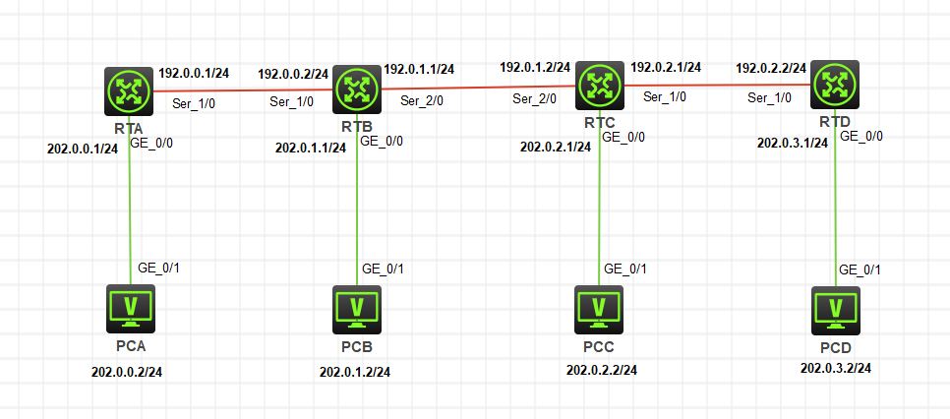
综合实验举例 — 路由引入

Slide 27
综合实验举例 — 路由引入
路由器RB上的路由表（模拟器全部）：
[RTB]display ip routing-table
Destinations : 24 Routes : 24
Destination/Mask Proto Pre Cost NextHop Interface
0.0.0.0/32 Direct 0 0 127.0.0.1 InLoop0
127.0.0.0/8 Direct 0 0 127.0.0.1 InLoop0
127.0.0.0/32 Direct 0 0 127.0.0.1 InLoop0
127.0.0.1/32 Direct 0 0 127.0.0.1 InLoop0
127.255.255.255/32 Direct 0 0 127.0.0.1 InLoop0
192.0.0.0/24 Direct 0 0 192.0.0.2 Ser1/0
192.0.0.0/32 Direct 0 0 192.0.0.2 Ser1/0
192.0.0.1/32 Direct 0 0 192.0.0.1 Ser1/0
192.0.0.2/32 Direct 0 0 127.0.0.1 InLoop0
192.0.0.255/32 Direct 0 0 192.0.0.2 Ser1/0
192.0.1.0/24 Direct 0 0 192.0.1.1 Ser2/0
192.0.1.0/32 Direct 0 0 192.0.1.1 Ser2/0
192.0.1.1/32 Direct 0 0 127.0.0.1 InLoop0
192.0.1.2/32 Direct 0 0 192.0.1.2 Ser2/0
192.0.1.255/32 Direct 0 0 192.0.1.1 Ser2/0
202.0.0.0/24 Static 60 0 192.0.0.1 Ser1/0
202.0.1.0/24 Direct 0 0 202.0.1.1 GE0/0
202.0.1.0/32 Direct 0 0 202.0.1.1 GE0/0
202.0.1.1/32 Direct 0 0 127.0.0.1 InLoop0
202.0.1.255/32 Direct 0 0 202.0.1.1 GE0/0
202.0.2.0/24 RIP 100 1 192.0.1.2 Ser2/0
224.0.0.0/4 Direct 0 0 0.0.0.0 NULL0
224.0.0.0/24 Direct 0 0 0.0.0.0 NULL0
255.255.255.255/32 Direct 0 0 127.0.0.1 InLoop0
由上可见，路由表的信息缺少到202.0.3.0/24和192.0.2.0/24的表项

Slide 28
综合实验举例 — 路由引入
路由器RC上的路由表（模拟器全部）：
[RTC]display ip routing-table
Destinations : 24 Routes : 24
Destination/Mask Proto Pre Cost NextHop Interface
0.0.0.0/32 Direct 0 0 127.0.0.1 InLoop0
127.0.0.0/8 Direct 0 0 127.0.0.1 InLoop0
127.0.0.0/32 Direct 0 0 127.0.0.1 InLoop0
127.0.0.1/32 Direct 0 0 127.0.0.1 InLoop0
127.255.255.255/32 Direct 0 0 127.0.0.1 InLoop0
192.0.1.0/24 Direct 0 0 192.0.1.2 Ser2/0
192.0.1.0/32 Direct 0 0 192.0.1.2 Ser2/0
192.0.1.1/32 Direct 0 0 192.0.1.1 Ser2/0
192.0.1.2/32 Direct 0 0 127.0.0.1 InLoop0
192.0.1.255/32 Direct 0 0 192.0.1.2 Ser2/0
192.0.2.0/24 Direct 0 0 192.0.2.1 Ser1/0
192.0.2.0/32 Direct 0 0 192.0.2.1 Ser1/0
192.0.2.1/32 Direct 0 0 127.0.0.1 InLoop0
192.0.2.2/32 Direct 0 0 192.0.2.2 Ser1/0
192.0.2.255/32 Direct 0 0 192.0.2.1 Ser1/0
202.0.1.0/24 RIP 100 1 192.0.1.1 Ser2/0
202.0.2.0/24 Direct 0 0 202.0.2.1 GE0/0
202.0.2.0/32 Direct 0 0 202.0.2.1 GE0/0
202.0.2.1/32 Direct 0 0 127.0.0.1 InLoop0
202.0.2.255/32 Direct 0 0 202.0.2.1 GE0/0
202.0.3.0/24 O_INTRA 10 1563 192.0.2.2 Ser1/0
224.0.0.0/4 Direct 0 0 0.0.0.0 NULL0
224.0.0.0/24 Direct 0 0 0.0.0.0 NULL0
255.255.255.255/32 Direct 0 0 127.0.0.1 InLoop0
由上可见，路由表的信息缺少到202.0.0.0/24和192.0.0.0/24的表项

Slide 29
综合实验举例 — 路由引入
路由器RD上的路由表（模拟器全部）：
[RTD]dis ip ro
Destinations : 18 Routes : 18
Destination/Mask Proto Pre Cost NextHop Interface
0.0.0.0/32 Direct 0 0 127.0.0.1 InLoop0
127.0.0.0/8 Direct 0 0 127.0.0.1 InLoop0
127.0.0.0/32 Direct 0 0 127.0.0.1 InLoop0
127.0.0.1/32 Direct 0 0 127.0.0.1 InLoop0
127.255.255.255/32 Direct 0 0 127.0.0.1 InLoop0
192.0.2.0/24 Direct 0 0 192.0.2.2 Ser1/0
192.0.2.0/32 Direct 0 0 192.0.2.2 Ser1/0
192.0.2.1/32 Direct 0 0 192.0.2.1 Ser1/0
192.0.2.2/32 Direct 0 0 127.0.0.1 InLoop0
192.0.2.255/32 Direct 0 0 192.0.2.2 Ser1/0
202.0.2.0/24 O_INTRA 10 1563 192.0.2.1 Ser1/0
202.0.3.0/24 Direct 0 0 202.0.3.1 GE0/0
202.0.3.0/32 Direct 0 0 202.0.3.1 GE0/0
202.0.3.1/32 Direct 0 0 127.0.0.1 InLoop0
202.0.3.255/32 Direct 0 0 202.0.3.1 GE0/0
224.0.0.0/4 Direct 0 0 0.0.0.0 NULL0
224.0.0.0/24 Direct 0 0 0.0.0.0 NULL0
255.255.255.255/32 Direct 0 0 127.0.0.1 InLoop0
由上可见，路由表的信息缺少到202.0.0.0/24，202.0.1.0/24，192.0.0.0/24，192.0.1.0/24的表项

Slide 30
综合实验举例 — 路由引入（续）
路由器B
[RB-rip-1] import-route static
[RB-rip-1] import-route direct
路由器C
[RC-rip-1] import-route ospf
[RC-rip-1] import-route direct
[RC] ospf
[RC-ospf-1] import-route rip
[RC-ospf-1] import-route direct
至此，整个网络应该完全连通

Slide 31
故障诊断 — 故障分类
连通性问题
硬件故障（网络设备、传输介质、电源等）
软件配置问题
兼容性问题
性能问题
网络拥塞
路由环路

Slide 32
故障诊断 — 诊断方法
分层
按照网络协议层由下至上诊断故障
分段
将网络划分为不同的部分来分别诊断故障
替换法
通过替换网络组件来确定故障位置

Slide 33
故障诊断 — 分层诊断
4
更 高 层
端到端的问题：主机的防火墙，应用程序等
3
网 络 层
IP地址/掩码，路由表，防火墙
2
数据链路层
端口的封装，端口状态（up or down）
1
物 理 层
接线，指示灯
由下至上诊断故障

Slide 34
故障诊断 — 分段诊断
把网络分段，逐段排除故障
主机本身
主机到路由器
路由器本身
路由器到路由器

Slide 35
故障诊断 — 替换法
替换法是检查硬件问题最常用的方法
当怀疑是网线问题时，更换一根确定是好的网线试一试；
当怀疑是接口模块有问题时，更换一个其它接口模块试一试
在实际网络故障排错时，可以先用分段法找出故障大概位置，然后再用替换法确定之。

Slide 36
故障诊断 — 诊断工具
ping 命令
tracert 命令
display 命令
debugging 命令
Wireshark

Slide 37
故障诊断 — display命令
display current-configuration
display interface type number
display ip routing-table
display acl
display firewall
display nat
display rip
display ospf

Slide 38
故障诊断 — display命令（续）
[H3C]display interface Serial 1/0
Serial1/0
Current state: UP
Line protocol state: UP
Description: Serial1/0 Interface
Bandwidth: 64 kbps
Maximum transmission unit: 1500
Hold timer: 10 seconds, retry times: 5
Internet address: 202.0.0.2/24 (primary)
Link layer protocol: PPP
LCP: opened, IPCP: opened
Output queue - Urgent queuing: Size/Length/Discards 0/100/0
Output queue - Protocol queuing: Size/Length/Discards 0/500/0
Output queue - FIFO queuing: Size/Length/Discards 0/75/0
Last link flapping: 0 hours 3 minutes 37 seconds
Last clearing of counters: Never
Current system time:2020-10-18 09:40:14
Last time when physical state changed to up:2020-10-18 09:36:36
Last time when physical state changed to down:2020-10-18 09:36:34

Slide 39
故障诊断 — debugging命令
开启debugging
< H3C > terminal debugging
< H3C > terminal monitor
< H3C > debugging rip 1 packet [interface type num]
关闭debugging
< H3C > undo debugging rip 1 packet

Slide 40
故障诊断 — Wireshark
对于交换机，可以结合端口镜像功能来使用
观察ICMP消息来诊断故障
观察协议的运行过程来诊断故障

Slide 41
感谢大家的理解与合作 本课程讲课部分结束！
不闻不若闻之，
闻之不若见之，
见之不若知之，
知之不若行之。
学至于行而止矣。
—《荀子 · 儒效》
希望大家学以致用

